Slide 1




PERTEMUAN 6-8
PELATIHAN JUNIOR WEB DEVELOPER
Mengimplementasikan Pemrograman Terstruktur
(Nama Lokasi/Saluran Daring, Tanggal Penyampaian)

Slide 2
(Nama Lengkap dan Gelar)
Profil Pengajar
Latar Belakang Pendidikan
(Ganti dengan foto pengajar)
…
…
…
Riwayat Pekerjaan dan Pengalaman Profesional
…
…
…
…
…
…
…
…
Kontak Pengajar
Alamat Email: …
Nomor Telepon/HP: …

Slide 3
1. Menggunakan Tipe Data dan Struktur Kontrol Program
Deskripsi Singkat mengenai Topik
Materi Pelatihan ini memfasilitasi pembentukan kompetensi dalam mengimplementasikan pemrograman terstruktur pada aplikasi berbasis web.
Tujuan Pelatihan
Peserta mampu menggunakan tipe data dan stuktur kontrol program pada aplikasi web yang akan dibangun.
Materi Yang akan disampaikan:
1.1. Tipe data
1.2. Syntax program
1.3. Struktur Kontrol Program
Tugas : menggunakan tipe data pada aplikasi web yang dibuat & menggunakan struktur kontrol program pada aplikasi web yang dibuat
Outcome/Capaian Pelatihan
Peserta Kompeten dalam menggunakan tipe data dan struktur kontrol program pada aplikasi berbasis web

Slide 4
Variabel Pelatihan
Variabel
Suatu lokasi penyimpanan (di dalam memori) yang berisikan nilai atau informasi
Kode program yang digunakan untuk menampung nilai tertentu
Nilai dari variable dapat diisi dengan informasi yang diinginkan dan dapat dirubah nilainya pada saat kode program sedang berjalan.

Slide 5
Variabel Pelatihan
Aturan :
Diawali dengan karakter dolar ( $ ) dan diikuti dengan nama pengenal
Nama pengenal dimulai dengan huruf atau garis bawah (_), tidak boleh diawali dengan angka
Tidak boleh mengandung spasi dan terdiri dari minimal satu karakter
Bersifat case sensitive (huruf besar dan kecil dibedakan)
Tidak diperlukan deklarasi type variable, tetapi type variable akan mengikuti type nilai yg diberikan
Setiap variabel terbentuk dalam tipe data variant (dapat menampung jenis data apapun)

Slide 6
Variabel Pelatihan
Contoh penulisan Variabel
<?php
$i;
$nama;
$Umur;
$tinggi_cm;
$Status_menikah;
?>
Contoh penulisan yang salah
<?php
$4ever; //variabel tidak boleh diawali dengan angka
$_salah satu; //varibel tidak boleh mengandung spasi
$nama*^; //variabel tidak boleh mengandung karakter khusus: * dan ^
?>

Slide 7
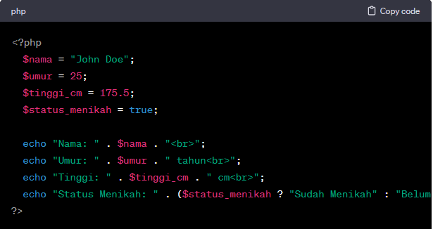
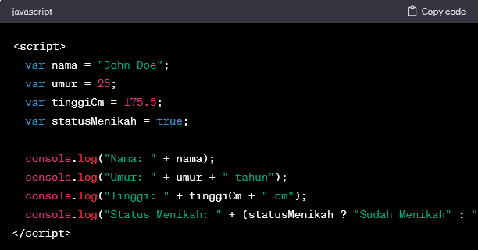
Contoh Penulisan Variabel Pelatihan

Slide 8
Perbedaan penulisan variabel antara PHP dan JavaScript dapat dilihat pada penggunaan karakter underscore (_) pada JavaScript, sedangkan pada PHP karakter yang digunakan adalah dollar sign ($).

Slide 9
Tipe Data Pelatihan
Variable merupakan ‘tempat’ dari data
Data yang dinput kedalam variable memiliki tipe tertentu (angka, desimal, text)
Tipe Data di PHP : integer, floating, string, Boolean, array dan object

Slide 10
Tipe Data Integer Pelatihan
Tipe data berupa bilangan bulat
Misalnya untuk menyimpan data jumlah stock, umur, tinggi badan, nomor sepatu
Dapat bernilai positif (+) maupun negative (-)
Dapat dilakukan operasi matematis (tambah, kurang, kali, bagi)

Slide 11
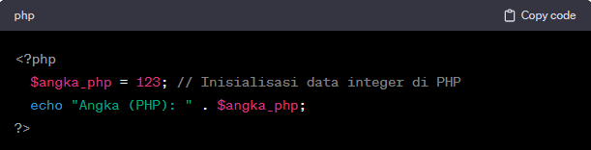
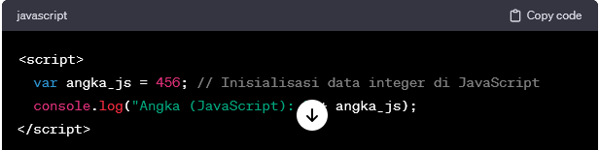
Tipe Data Integer Pelatihan
Dalam contoh di atas, variabel $angka_php diinisialisasi dengan nilai integer 123 dalam PHP, sedangkan variabel angka_js diinisialisasi dengan nilai integer 456 dalam JavaScript.

Slide 12
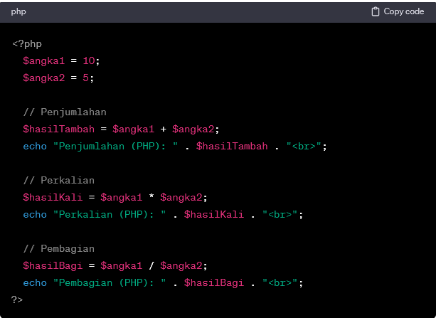
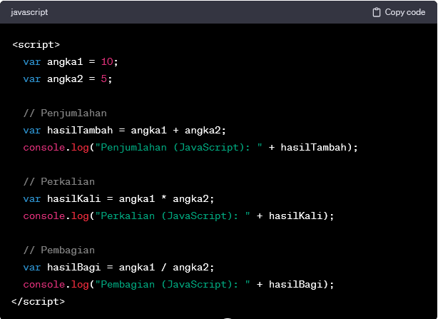
Penggunaan Operasi Matematis Pelatihan

Slide 13
Tipe Data Integer Pelatihan
Contoh
Contoh dalam operasi matematis
 | <?php $umur=21; $harga=15000; $rugi=-500000; echo $umur; //21 echo "<br />"; echo $harga; //15000 echo "<br />"; echo $rugi; //-500000 ?
 | <?php $a=14; $b=16; $c= $a + $b; echo $c; // 30 $d=$a * $b; echo $d; // 224 ?>

Slide 14
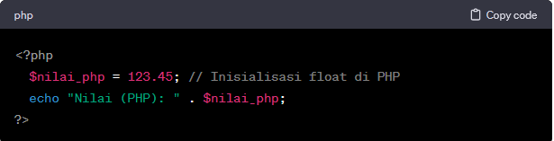
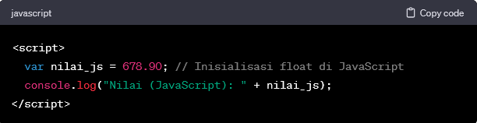
Tipe Data Float Pelatihan
Dalam contoh di atas, variabel $nilai_php diinisialisasi dengan nilai float 123.45 dalam PHP, sedangkan variabel nilai_js diinisialisasi dengan nilai float 678.90 dalam JavaScript. Perhatikan bahwa tipe data float pada PHP dan JavaScript dapat menyimpan nilai desimal.

Slide 15
Tipe Data Float Pelatihan
Dalam contoh di atas, variabel $nilai_php diinisialisasi dengan nilai float 123.45 dalam PHP, sedangkan variabel nilai_js diinisialisasi dengan nilai float 678.90 dalam JavaScript. Perhatikan bahwa tipe data float pada PHP dan JavaScript dapat menyimpan nilai desimal.

Slide 16
Tipe Data Float Pelatihan
Tipe data floating point/real number berupa bilangan decimal (pecahan)
Digunakan untuk variable yang akan berisi angka pecahan seperti nilai IPK, hasil pembagian, atau hasil komputasi numeric yang angkanya tidak bias ditampung oleh tipe data integer
Contoh angka float: 0.9 , 2.80 , 3.14 , 0.314E1

Slide 17
Tipe Data Float Pelatihan
Contoh
 | <?php $angka_float1= 0.78; $angka_float2= 14.99; $angka_scientific1=0.314E1; $angka_scientific2=0.3365E-3; echo $angka_float1; // 0.78 echo "<br />"; echo $angka_float2; //14.99 echo "<br />"; echo $angka_scientific1; //3.14 echo "<br />"; echo $angka_scientific2; //0.0003365 ?>

Slide 18
Tipe Data Float Pelatihan
Contoh dalam operasi matematis
 | <?php $a=10.66; $b=12.4; $c= $a + $b; echo $c; // 23.06 $d=$a / $b; echo $d; // 0.85967741935484 ?>

Slide 19
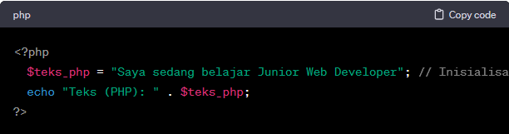
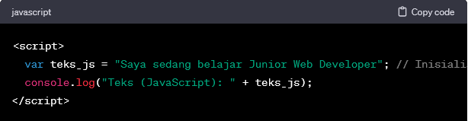
Tipe Data String Pelatihan
Dalam contoh di atas, variabel $teks_php diinisialisasi dengan nilai string "Saya sedang belajar Junior Web Developer" dalam PHP, sedangkan variabel teks_js diinisialisasi dengan nilai string yang sama dalam JavaScript. Variabel string dapat menyimpan teks atau karakter dalam kedua bahasa pemrograman tersebut.

Slide 20
Tipe Data String Pelatihan
Tipe data yang berisi text, kalimat, atau kumpulan karakter
Penulisannya diapit oleh single quoted/petik satu (‘) atau double quoted/petik ganda (“)
Contoh:
‘a’ , ‘saya sedang belajar PHP’ , ‘emailku@gmail.com’
“a” , “saya sedang belajar PHP” , “emailku@gmail.com”

Slide 21
Tipe Data String Pelatihan
Contoh
1 2 3 4 5 6 7 8 9 10 11 12 13 14 15 16 17 18 19 | <?php $string1='Ini adalah string sederhana'; $string2='Ini adalah string yang bisa memiliki beberapa baris‘; $string3='Dia berkata: "I\'ll be back"'; $string4="Dia berkata: \"I'll be back\"“; $string5="Variabel akan otomatis ditampilkan: $string1 dan $string3"; echo $string1; echo "<br>"; echo $string2; echo "<br>"; echo $string3; echo "<br>"; echo $string4; echo "<br>"; echo $string5; echo "<br>"; ?>

Slide 22
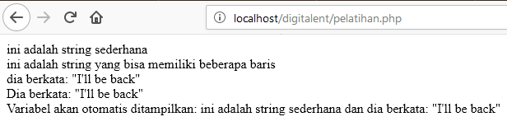
echo $string1; echo "<br>";
echo $string2; echo "<br>";
echo $string3; echo "<br>";
echo $string4; echo "<br>";
echo $string5; echo "<br>";

Slide 23
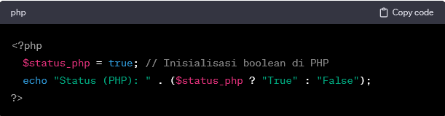
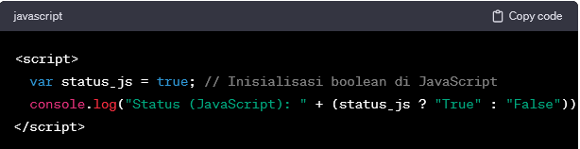
Tipe Data Boolean Pelatihan
Dalam contoh di atas, variabel $status_php diinisialisasi dengan nilai boolean true dalam PHP, sedangkan variabel status_js diinisialisasi dengan nilai boolean true dalam JavaScript. Variabel boolean dapat menyimpan nilai true atau false yang mewakili keadaan atau kondisi tertentu dalam program. Dalam contoh ini, kita menggunakan operator ternary untuk menampilkan nilai boolean dengan pesan "True" atau "False" dalam output.

Slide 24
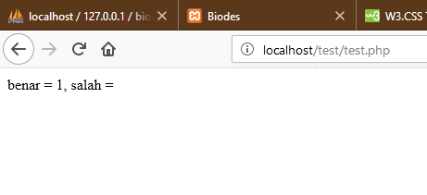
hanya memiliki 2 nilai : true dan false
Digunakan dalam operasi logika
Contoh:
Tipe Data Boolean Pelatihan
Tampilan di web browser
<?php
$benar=true;
$salah=false;
echo "benar = $benar, salah = $salah";
// hasil output: benar = 1, salah =
$x = FALSE; // false
$x = ""; // string kosong dianggap false
$x = " "; // string dengan karakter adalah true;
$x = 0; // false
$x = 1; // true
?>

Slide 25
1.2 Syntax program Pelatihan
Syntax PHP : Aturan Penulisan kode program
Semua skrip harus diapit oleh tanda:
- <?php dan ?>
- <script language="php"> dan </script>
- <? dan ?>
- <% dan %>
Perintah harus diakhiri dengan tanda titik koma ( ; )
Contoh:
<html>
<head>
<title>Program PHP Pertama Saya</title>
</head>
<body>
<?php echo "Hello World!"; ?>
</body>
</html>

Slide 26
1.3 Struktur kontrol program Pelatihan
Kontrol Program : bagaimana urutan eksekusi perintah dalam program.
Bentuk:
Percabangan ( Branching )
Perulangan ( Looping )
Lompatan/Perpindahan ( Jumping )

Slide 27
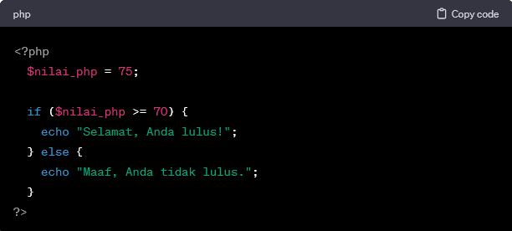
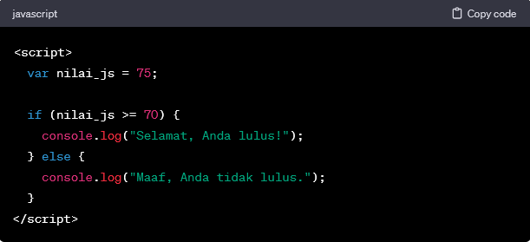
Percabangan (Branching)
Dalam contoh di atas, percabangan digunakan untuk mengecek apakah nilai (nilai_php atau nilai_js) lebih besar atau sama dengan 70. Jika benar, maka program akan menampilkan pesan "Selamat, Anda lulus!", dan jika salah, program akan menampilkan pesan "Maaf, Anda tidak lulus.". Ini adalah contoh sederhana dari penggunaan struktur percabangan untuk mengambil keputusan berdasarkan suatu kondisi.

Slide 28
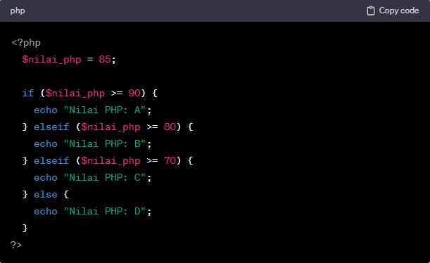
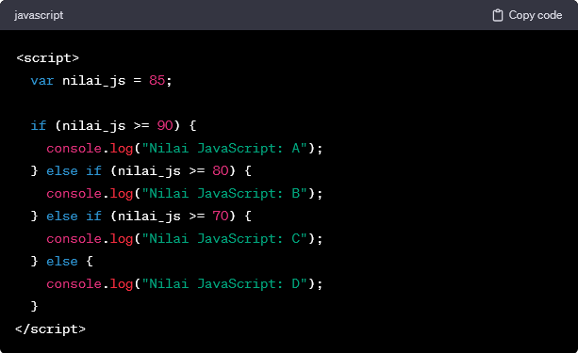
Percabangan (Branching)
Dalam contoh di atas, kita menggunakan percabangan if-else if-else untuk mengecek rentang nilai. Jika nilai memenuhi kondisi pertama, maka pesan "A" akan ditampilkan. Jika tidak, program akan melanjutkan ke kondisi berikutnya, dan seterusnya. Jika tidak ada kondisi yang memenuhi, maka blok else akan dieksekusi.

Slide 29
Percabangan (Branching)
Disebut juga istilah stuktur kontrol keputusan
Memungkinkan aplikasi untuk memeriksa isi sebuah variabel atau hasil perhitungan dan ekspresi kemudian mengambil tindakan yang sesuai.
Bentuk:
if
if – else
if – elseif – else
switch

Slide 30
if Statement
Sebuah struktur logika untuk membuat percabangan alur program
Dapat mengatur apakah sebuah perintah akan dijalankan atau tidak tergantung dengan kondisinya
Format if
if(ekspresi){
statements
...
}
ekspresi : kondisi yang harus dipenuhi agar statements dapat dijalankan (bernilai true/false).

Slide 31
if Statement
Contoh if
<?php
$usia = 30;
if($usia > 29)
echo “Maaf … Anda tidak memenuhi Syarat untuk mengikuti Pelatihan ini!";
?>
Bagaimana outputnya jika baris ke-2 diganti dengan
 | $usia = 20;

Slide 32
If – else Statement
IF digunakan untuk percabangan alur program dengan 1 pilihan saja
IF – ELSE dapat membuat percabangan dengan 2 alternatif
Ketika kondisi IF tidak terpenuhi (ekspresi IF menghasilkan nilai FALSE) maka pernyataan pada bagian else yang akan dijalankan

Slide 33
if - else Statement
Format
if(ekspresi_logika){
statements1
...
} else {
statements2
...
}
Contoh:
<?php
$nilai = 80;
if($nilai >= 60){
echo "Selamat anda lulus!";
} else {
echo "Coba lagi semester depan.";
}
?>

Slide 34
If – elseif – else Statement
Jika terdapat lebih dari dua alternatif maka menggunakan bentuk
if - elseif – else
Format:
<?php
if (ekspresiA) {
statement1;
} elseif (ekspresiB) {
statement2;
} else {
statement3;
}
?>

Slide 35
Contoh if – elseif – else Statement
<?php
$nilai = 80;
if(($nilai >= 85) && ($nilai <= 100)){
$index = "A";
} elseif($nilai >= 70) {
$index = "B";
} elseif($nilai >= 50) {
$index = "C";
} elseif($nilai >= 30){
$index = "D";
} else {
$index = "E";
}
echo "Nilai anda adalah : ".$nilai;
echo "<br />";
echo "Dengan index : ".$index;
?>

Slide 36
switch Statement
<?php
// Menetapkan nilai
$nilai_php = 85;
// Menggunakan percabangan switch untuk menentukan nilai
switch (true) {
case ($nilai_php >= 90):
echo "Nilai PHP: A";
break;
case ($nilai_php >= 80):
echo "Nilai PHP: B";
break;
case ($nilai_php >= 70):
echo "Nilai PHP: C";
break;
default:
echo "Nilai PHP: D";
}
?>
// Menetapkan nilai
var nilai_php = 85;
var grade;
// Menggunakan percabangan switch untuk menentukan nilai
switch (true) {
case (nilai_php >= 90):
grade = "A";
break;
case (nilai_php >= 80):
grade = "B";
break;
case (nilai_php >= 70):
grade = "C";
break;
default:
grade = "D";
}
console.log("Nilai PHP:", grade);

Slide 37
switch Statement
Bentuk alternatif dari if-elseif-else.
Ideal untuk membuat keputusan berdasarkan sejumlah kondisi.
Digunakan hanya untuk membandingkan variabel tunggal dengan dengan beberapa kemungkinan nilai-nilai.

Slide 38
Format switch
switch($variable){
case value_1:
statement 1;
break;
case value_2:
statement 2;
break;
case value_3:
statement 3;
break;
default:
statement 4;
break;
}

Slide 39
Contoh switch
<?php
$plat_nomor = "AB";
switch($plat_nomor){
case "AB":
echo "Yogyakarta";
break;
case "AD":
echo "Surakarta";
break;
case "BE":
echo "Lampung";
break;
case "B":
echo "Jakarta";
break;
default:
echo "Plat kendaraan tidak diketahui.";
break;
}
?>

Slide 40
Perulangan (Loop)
Struktur Kontrol Perulangan digunakan untuk mengulang satu atau beberapa baris perintah
Bentuk:
for
while
do-while
foreach

Slide 41
Terdapat 4 komponen :
inisialisasi : kondisi awal perulangan, inisialisasi (pemberian nilai awal) pada variabel counter
condition : kondisi yang harus dipenuhi agar perulangan dijalankan
increment : bagian untuk memproses variable counter agar bisa memenuhi kondisi akhir perulangan
statement : baris perintah yang akan diulang
Perulangan (Loop)

Slide 42
Disebut juga determinate loop.
Perulangannya (iterasi) telah ditentukan sejak awal pernyataan
for Loop
Format :
for (inisialisasi; condition; increment)
{
statement;
}
Contoh :
<?php
for($i=1;$i<=10;$i++){
echo "Perulangan ke-".$i."<br />";
}
?>

Slide 43
while Loop
Dikenal juga dengan indeterminate loop.
Penentuan jumlah perulangan tidak ditentukan sebelumnya.
Perulangan akan dilakukan terus menerus sampai dengan kondisi yang menjadi prasyarat bernilai false.

Slide 44
while Loop
Format:
Contoh:
inisialisasi;
while(condition)
{
statement;
...
increment;
}
<?php
$i=1;
while($i<=10){
echo "Perulangan ke-".$i."<br />";
$i++;
}
?>

Slide 45
do-while Loop
Prinsip kerja sama dengan perulangan while.
Perbedaannya : pengecekan kondisi perulangan dilakukan pada akhir perulangan
Karena pengecekan kondisi dilakukan di akhir perulangan, maka walaupun kondisi adalah FALSE, perulangan akan tetap dijalankan minimal 1 kali.

Slide 46
do-while Loop
Format:
Contoh:
inisialisasi;
do
{
statement;
...
increment;
} while(condition)

Slide 47
foreach Loop
Perulangan khusus untuk array
Perulangan untuk mengakses elemen pada array tanpa mengidentifikasi index-nya

Slide 48
foreach Loop
Menggunakan for:
<?php
$nama = array(“Adi”, “Budi”, “Carli”, “Dedy”);
for($i=0; $i<4; $i++){
echo “$nama[$i]”;
echo “<br />”;
}
?>
Menggunakan foreach:
<?php
$nama = array(“Adi”, “Budi”, “Carli”, “Dedy”);
foreach($nama as $val){
echo “$val”;
echo “<br />”;
}
?>

Slide 49
Lompatan (Jumping)
Bentuk:
Break
Continue
Exit
Notes:
Lompatan sebenarnya tidak termasuk dalam struktur control, tetapi turut digunakan juga pada struktur control percabangan dan perulangan untuk melompati / berpindah dari suatu bagian program/percabangan/perulangan.

Slide 50
Break
Fungsinya untuk keluar dari sebuah perulangan.
Contoh:
<?php
for($i=1;$i<=6;$i++){
if($i == 2){
break;
}
echo "Nilai i : ".$i."<br />";
}
?>

Slide 51
Continue
Digunakan untuk melewati satu siklus perulangan / iterasi.
Contoh:
<?php
for($i=1;$i<=6;$i++){
if($i == 3){
continue;
}
echo "Nilai i : ".$i."<br />";
}
?>

Slide 52
Exit()
Digunakan untuk keluar dari sebuah program. Walaupun terdapat statements lain dibawah baris kode exit yang belum dikerjakan.
Contoh:
<?php
for($i=1;$i<=6;$i++){
if($i == 3){
exit();
}
echo "Nilai i : ".$i."<br />";
}
// statement dibawah ini tidak akan dijalankan
echo “Contoh Penggunaan Exit Pada Program”;
?>

Slide 53
2. Baca Tulis Dari Keyboard.
Untuk menerima input/masukan dari keyboar menggunakan <input> yang merupakan tag form html
Atribut input:
Type (jenis input) : text
Name: nama elemen
value : nilai isian
Contoh:
<html>
<head>
<title>Input Text</title>
</head>
<body>
<form>
Nama: <input type="text" name="nama"/>
</form>
</body>
</html>

Slide 54
3.1 Program dengan menggunakan prosedur
Sebuah blok program yang merupakan sekumpulan statement yang bertujuan untuk menyelesaikan suatu tugas tertentu
Tujuannya : untuk kepraktisan dan kemudahan membuat program
Setelah dijadikan prosedur/fungsi, maka untuk menjalankan tugas yang sama, kita tinggal memanggil fungsi tersebut, tanpa perlu membuat kembali kode programnya

Slide 55
Format Prosedur/Fungsi
function nama_fungsi ($parameter1, $parameter2)
{
// kode program fungsi
return $nilai_akhir // untuk fungsi yang mengembalikan nilai
}
function adalah instruksi kepada PHP bahwa kita akan membuat fungsi
nama_fungsi adalah nama dari fungsi yang akan ditulis
$parameter1, $parameter2 : variabel perantara yang akan menyimpan inputan yang diperlukan dalam pemrosesan fungsi (argumen).
Jumlah parameter sesuai yang didibutuhkan.
return : perintah khusus untuk fungsi, dimana kata return menginstruksikan kepada PHP bahwa pemrosesan fungsi telah selesai. return $nilai_akhir berarti bahwa fungsi akan ‘mengembalikan’ $nilai_akhir sebagai hasil dari fungsi.

Slide 56
Contoh prosedur
<?php
function sayHello(){
echo "Hello..<br />";
}
sayHello();
sayHello();
sayHello();
?>

Slide 57
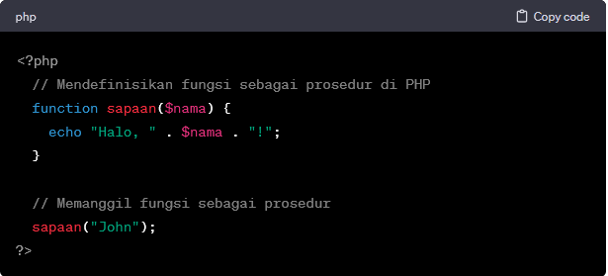
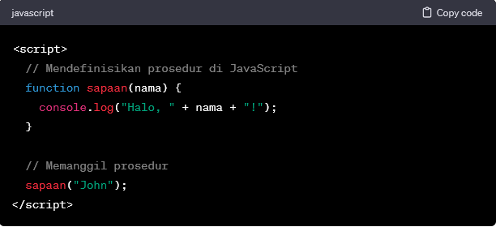
Contoh prosedur
Dalam kedua contoh di atas, kita mendefinisikan fungsi di PHP dan prosedur di JavaScript yang menampilkan pesan sapaan. Perhatikan bahwa di PHP, kita dapat menggunakan echo dalam fungsi untuk menampilkan output langsung ke layar tanpa mengembalikan nilai. Di JavaScript, kita menggunakan console.log untuk mencetak pesan ke konsol.

Slide 58
3.2 Program dengan menggunakan fungsi Pelatihan
Fungsi : prosedur yang memberikan (mengembalikan) nilai
Contoh:
<?php
function perkalian($bil_1, $bil_2){
$hasil = $bil_1 * $bil_2;
return $hasil;
}
echo "5 x 10 = ".perkalian(5, 10);
?>

Slide 59
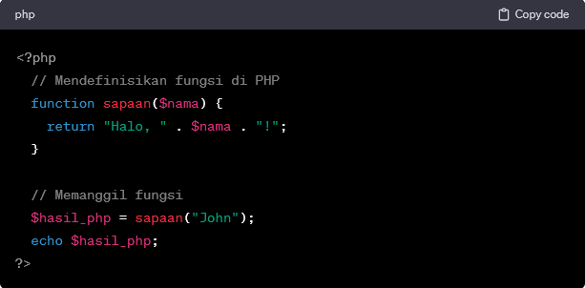
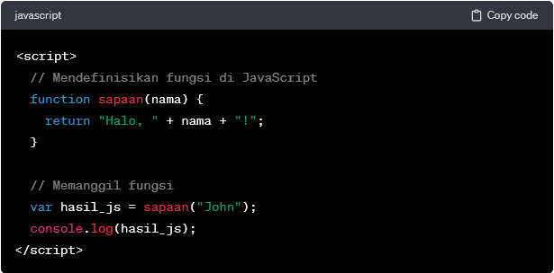
3.2 Program dengan menggunakan fungsi Pelatihan
Dalam contoh di atas, kita mendefinisikan sebuah fungsi bernama sapaan yang menerima satu parameter ($nama di PHP dan nama di JavaScript) dan mengembalikan pesan sapaan. Kemudian, kita memanggil fungsi tersebut dengan memberikan argumen ("John") dan menampilkan hasilnya

Slide 60
Buatlah program menggunakan Procedure dan Fuction untuk menghitung diskon hitungDiskon() yang menerima parameter total belanja. Prosesnya adalah sebagai berikut:
1. Jika total belanja lebih dari atau sama dengan Rp. 100.000, maka diskon sebesar 10%.
2. Jika total belanja lebih dari atau sama dengan Rp. 50.000, tapi kurang dari Rp. 100.000, maka diskon sebesar 5%.
3. Jika total belanja kurang dari Rp. 50.000, maka tidak ada diskon.
Setelah itu, prosedur mengembalikan nilai diskon yang kemudian digunakan untuk menghitung total yang harus dibayar.
Pada bagian akhir kode, kita memanggil prosedur tersebut dengan memberikan contoh total belanja sebesar Rp. 120.000, dan menampilkan total belanja, diskon, dan total yang harus dibayar setelah diberikan diskon.

Slide 61
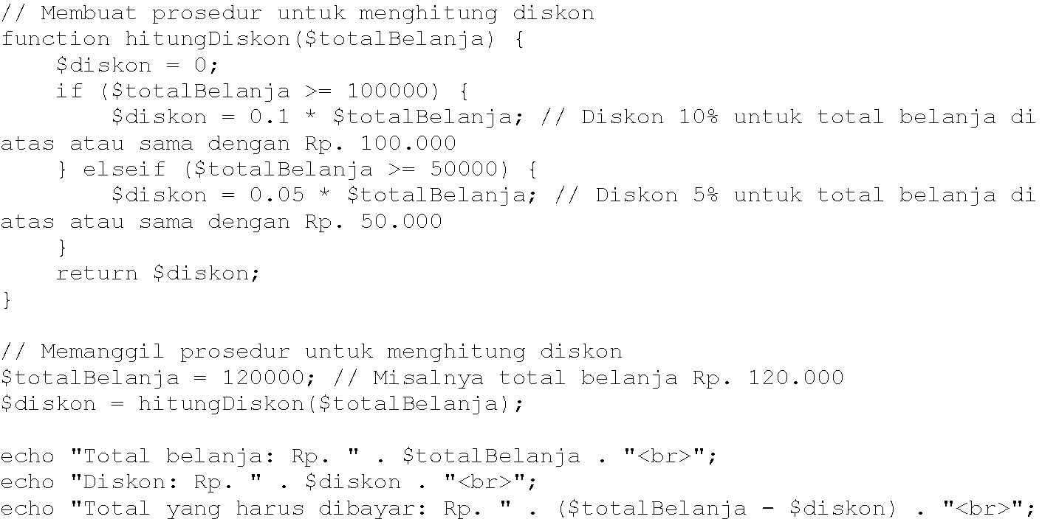
Contoh Prosedur untuk menghitung diskon

Slide 62
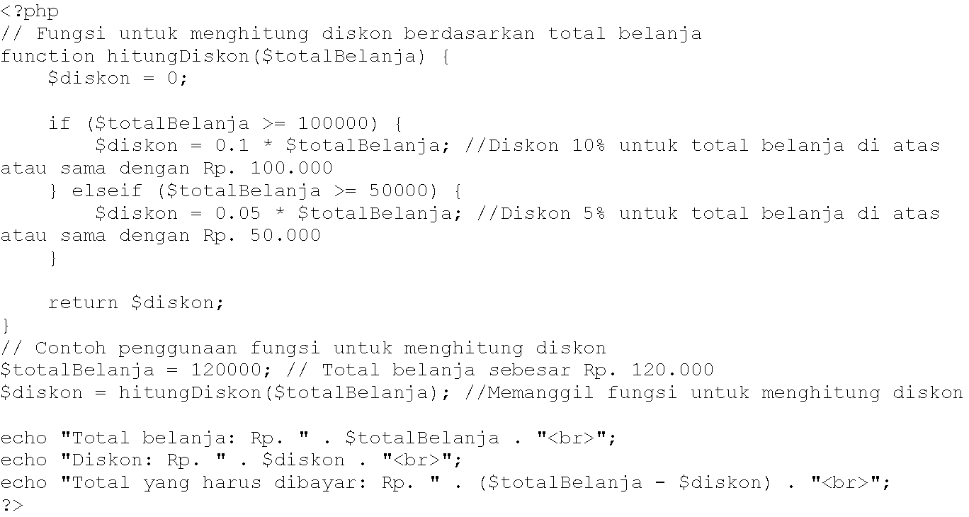
Contoh Fungsi untuk menghitung diskon

Slide 63
Parameter Fungsi Pelatihan
Passing Variable By Value
Yaitu teknik memasukkan paramater ke dalam sebuah fungsi dengan cara membuat copy dari variabel asli, sehingga variabel asli tidak terpengaruh.
Passing Variable By Reference
Memungkinkan kita untuk melakukan manipulasi terhadap variabel yang menjadi parameter melalui sebuah fungsi.

Slide 64
Parameter Fungsi Pelatihan
Passing Variable By Value
Passing Variable By Reference
<?php
function tambahSatu($value){
$value = $value + 1;
}
$a = 5;
tambahSatu($a);
echo $a;
?>
<?php
function tambahSatu(&$value){
$value = $value + 1;
}
$a = 5;
tambahSatu($a);
echo $a;
?>
Output:
5
6
Output:
Passing Variable By Reference Merubah nilai variabel yang menjadi parameter

Slide 65
Pelatihan
Referensi:
PHP 5 Tutorial, diakses dari laman https://www.w3schools.com/php/, pada 26 April 2019
Tutorial Belajar PHP Duniailkom, diakses dari laman https://www.duniailkom.com/tutorial-belajar-php-dan-index-artikel-php/ , pada 27 April 2019
Anonymous. (n.d.). MySQL Reference Manual. Retrieved from http://downloads.mysql.com/docs/.

Slide 66



Terima Kasih

